Slide 1
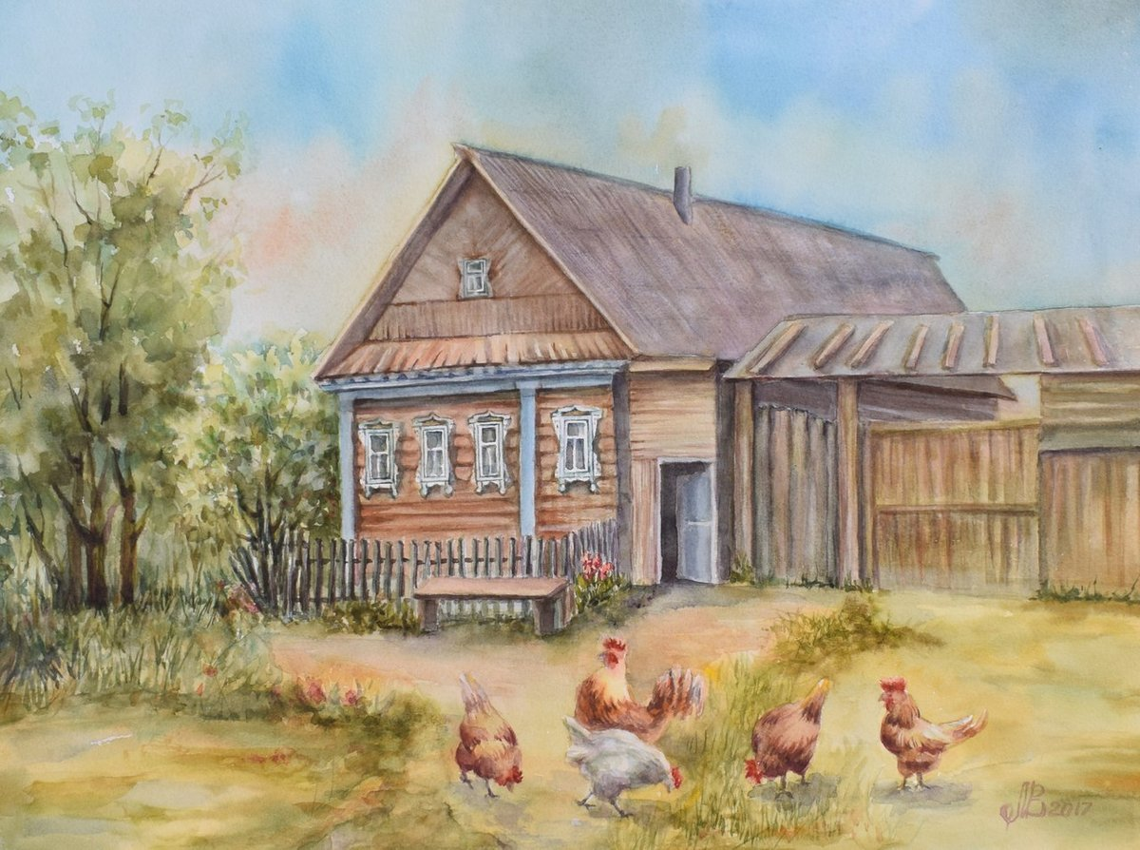
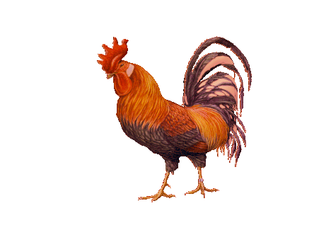

Slide 2
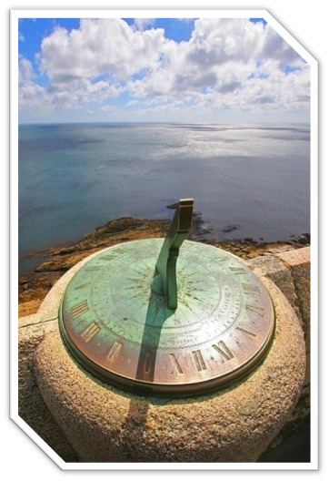
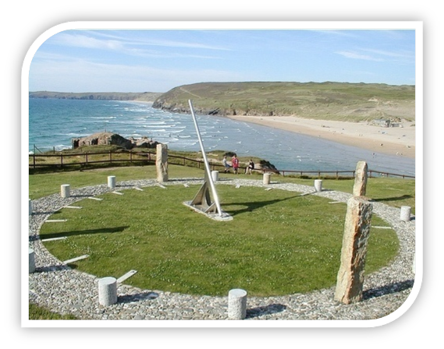
СОЛНЕЧНЫЕ ЧАСЫ

Slide 3
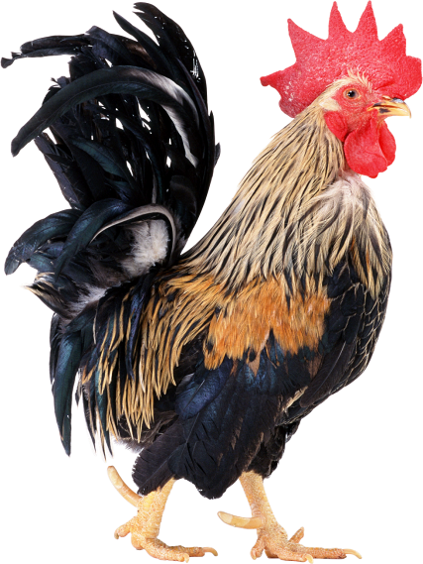
ЧАСЫ - ПЕТУХ

Slide 4
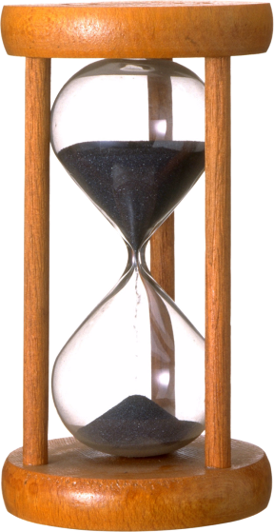
ПЕСОЧНЫЕ ЧАСЫ

Slide 5
ЧАСЫ НАПОЛЬНЫЕ

Slide 6
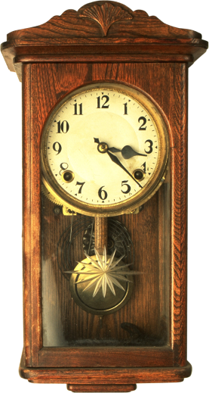
НАСТЕННЫЕ ЧАСЫ

Slide 7
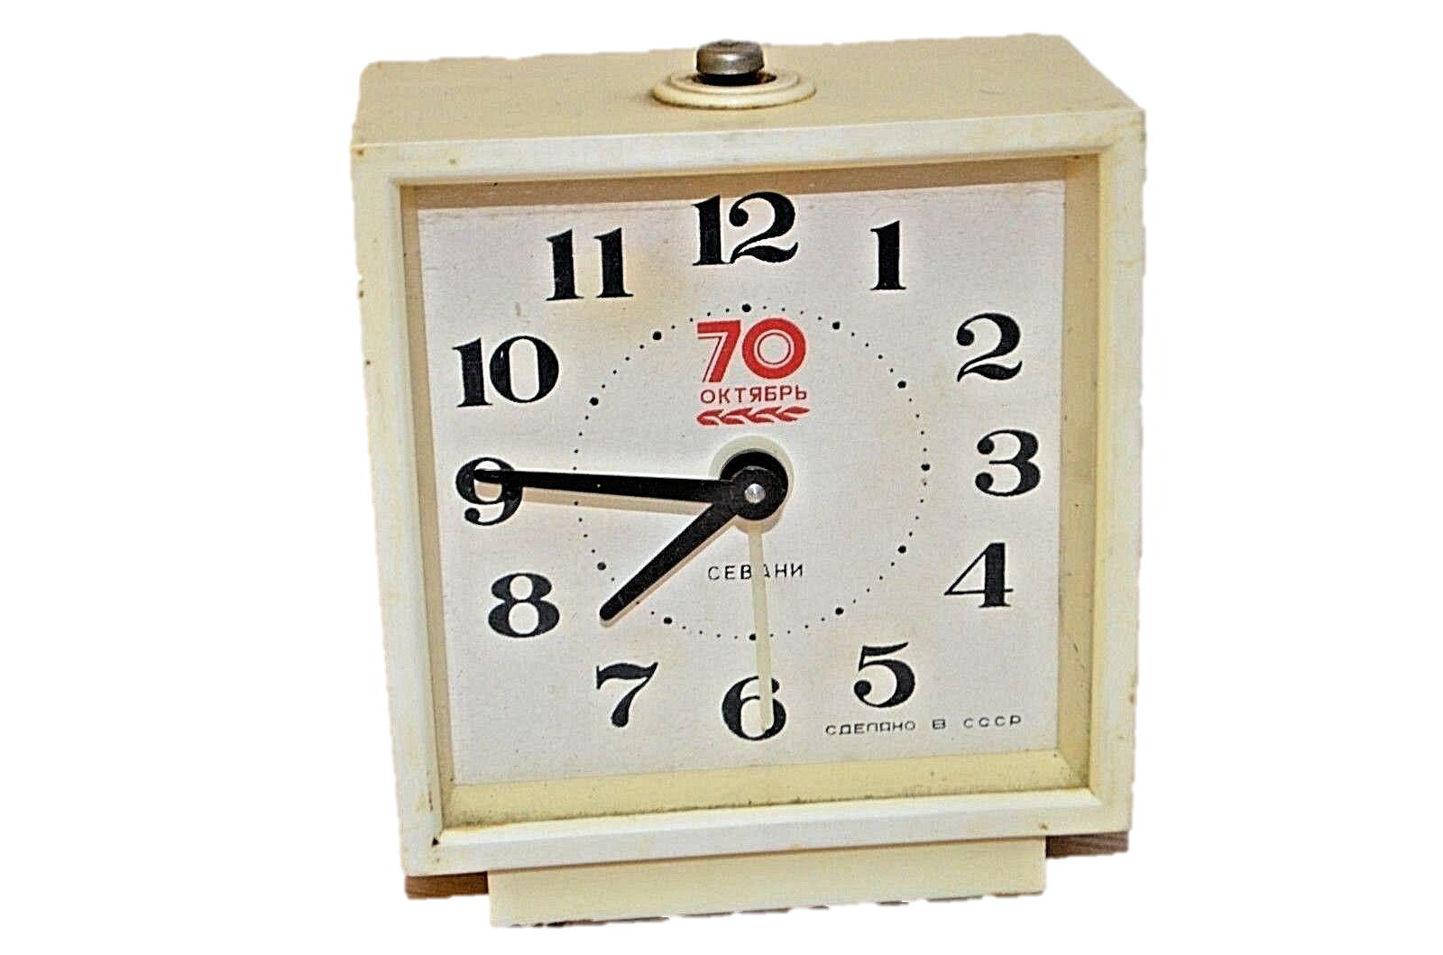
ЧАСЫ - БУДИЛЬНИК

Slide 8
НАСТОЛЬНЫЕ ЧАСЫ

Slide 9
КАРМАННЫЕ ЧАСЫ

Slide 10
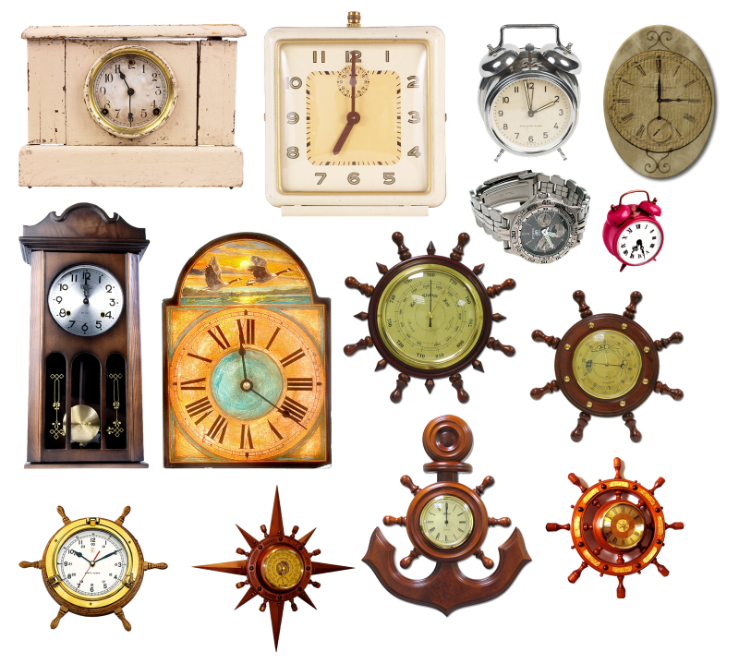

Slide 11
ЭЛЕКТРОННЫЕ ЧАСЫ

